Slide 1
教師あり学習
・クラス分類と回帰
・汎化、過剰適合、適合不足
・K-最近傍法、K-近傍回帰
・線形モデル
・線形回帰
・リッジ回帰
・Lasso回帰
・クラス分類のための線形モデル

Slide 2
クラス分類
目的: 特徴量からクラスを予測すること
例： メールがスパムであるかどうかの判断
→ 2クラス分類(yes/no)
アイリスの花の品種予測
→ 多クラス分類(setosa/versicolor/virginica)

Slide 3
回帰タスク
目的: 特徴量から連続値（実数）の予測をすること
例： 学歴、年齢、住所から年収を予測
日時、気圧、湿度から気温を予測

Slide 4
汎化、過剰適合、適合不足
汎化
訓練データに基づいて構築されたデータが未見のデータに対して正確な予想ができている
→汎化できている（汎化精度が良い）
過剰適合
持っている情報に比べて過度に複雑なモデルを作ること
適合不足
訓練データに対しても適合していないような単純すぎるモデルを作ること

Slide 5
表2-1における過剰適合、適合不足の例
例1 年齢が66歳、５２歳、５３歳、５８歳で子供が3人より少ないか、
もしくは離婚していない 顧客はボートを買いたがる
→ 過剰適合
例2 家を持っている人はボートを買いたがる → 適合不足

Slide 6
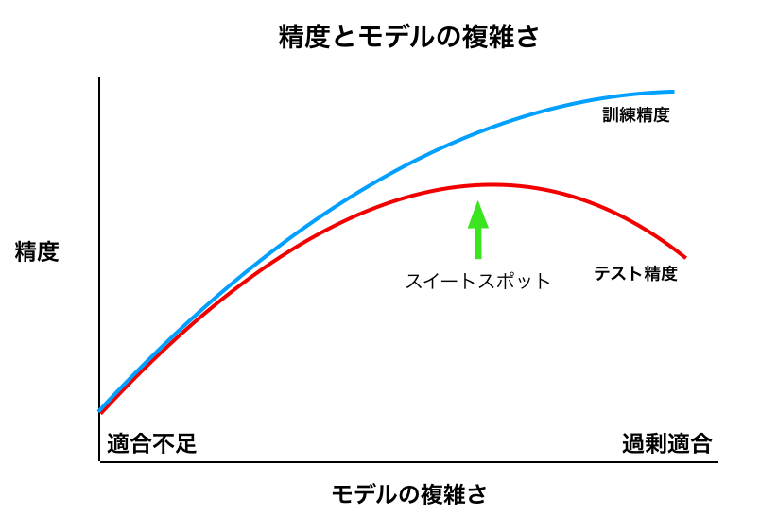
図1: モデルの複雑さと精度
図1のように汎化性能が最良となる点をスイートスポット呼これが我々が求めるモデルである

Slide 7
使用するデータセット
・forge
・wave
・cancer
・boston

Slide 8
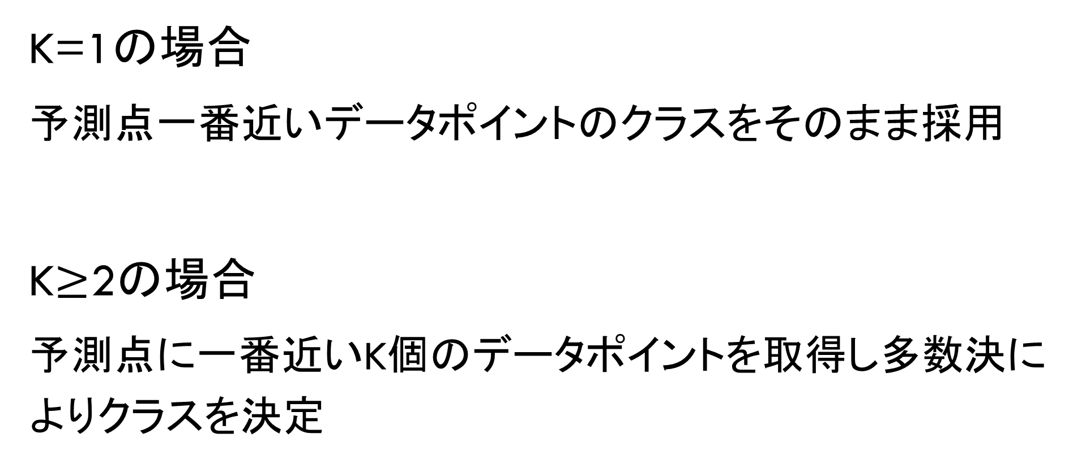
K-最近傍法
K=1の場合
予測点一番近いデータポイントのクラスをそのまま採用
K$≥$2の場合
予測点に一番近いK個のデータポイントを取得し多数決によりクラスを決定

Slide 9
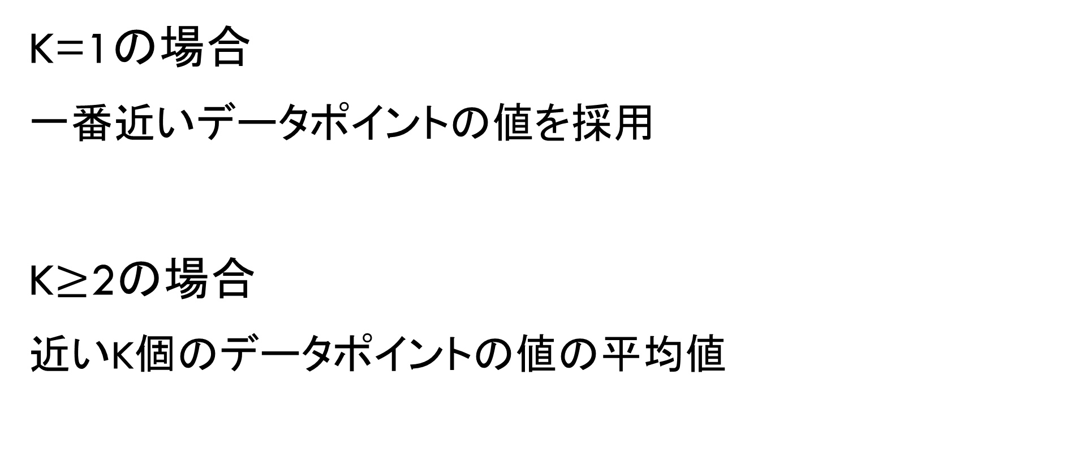
K-近傍回帰
K=1の場合
一番近いデータポイントの値を採用
K$≥$2の場合
近いK個のデータポイントの値の平均値

Slide 10
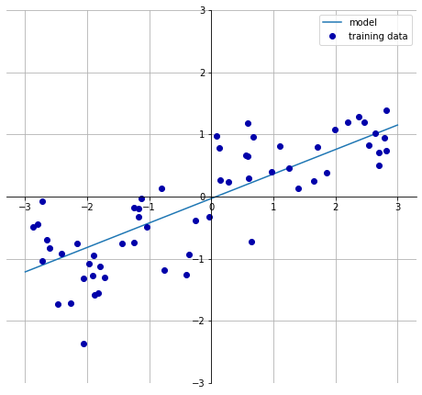
線形モデル
下図のように入力特徴量の線形関数を用いて予測を行うものである。
図2: 線形モデルの例

Slide 11
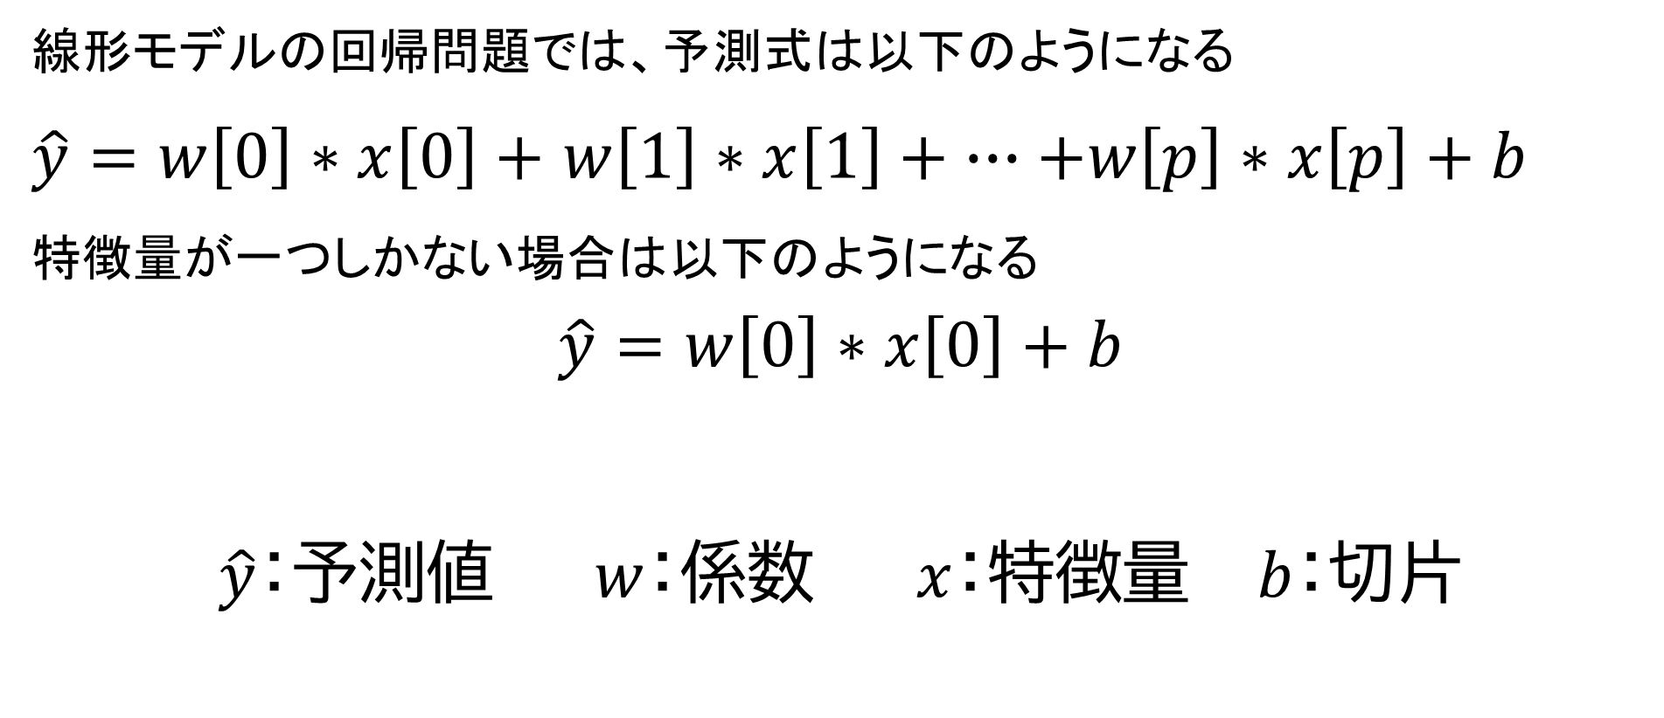
線形モデルの予測式
線形モデルの回帰問題では、予測式は以下のようになる
$\hat{y}=w\left[0\right]∗x\left[0\right]+$ $w\left[1\right]∗x\left[1\right]+ ∙∙∙+w\left[p\right]∗x\left[p\right]+b$
特徴量が一つしかない場合は以下のようになる
$$\hat{y}=w\left[0\right]∗x\left[0\right]+b$$
$\hat{y}$:予測値 $w$:係数 $x$:特徴量 $b$:切片

Slide 12
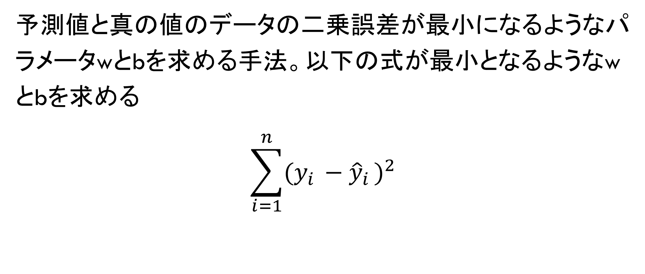
線形回帰（最小二乗法）
予測値と真の値のデータの二乗誤差が最小になるようなパラメータwとbを求める手法。以下の式が最小となるようなwとbを求める
$$\sum_{i=1}^{n}{{(y_{i }−{\hat{y}}_{i })}^{2}}$$

Slide 13
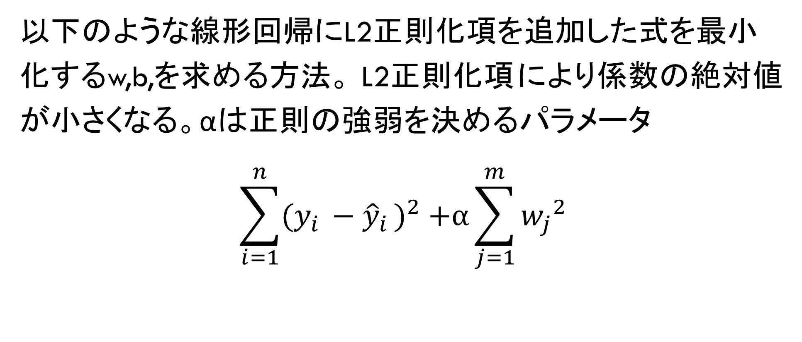
リッジ回帰
以下のような線形回帰にL2正則化項を追加した式を最小化するw,b,を求める方法。 L2正則化項 により係数の絶対値が小さくなる。αは正則の強弱を決めるパラメータ
$$\sum_{i=1}^{n}{{(y_{i }−{\hat{y}}_{i })}^{2} +α\sum_{j=1}^{m}{{w_{j}}^{2}}}$$

Slide 14
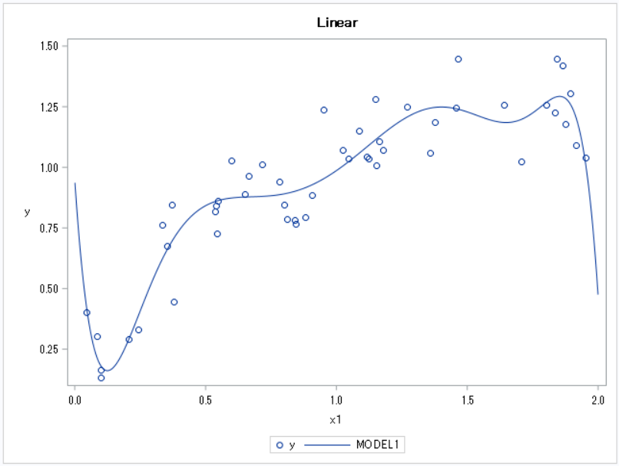
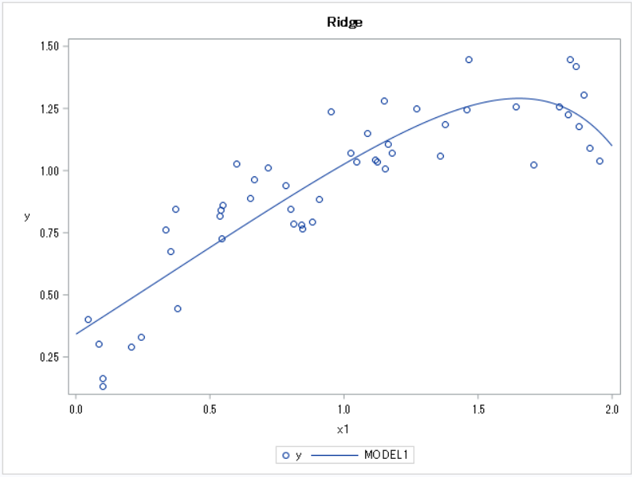
正則化の効果
以下の画像のように正則化をすると過剰適合を起こしていたモデルが改善できている。
図3: 最小二乗法
図4: リッジ回帰

Slide 15
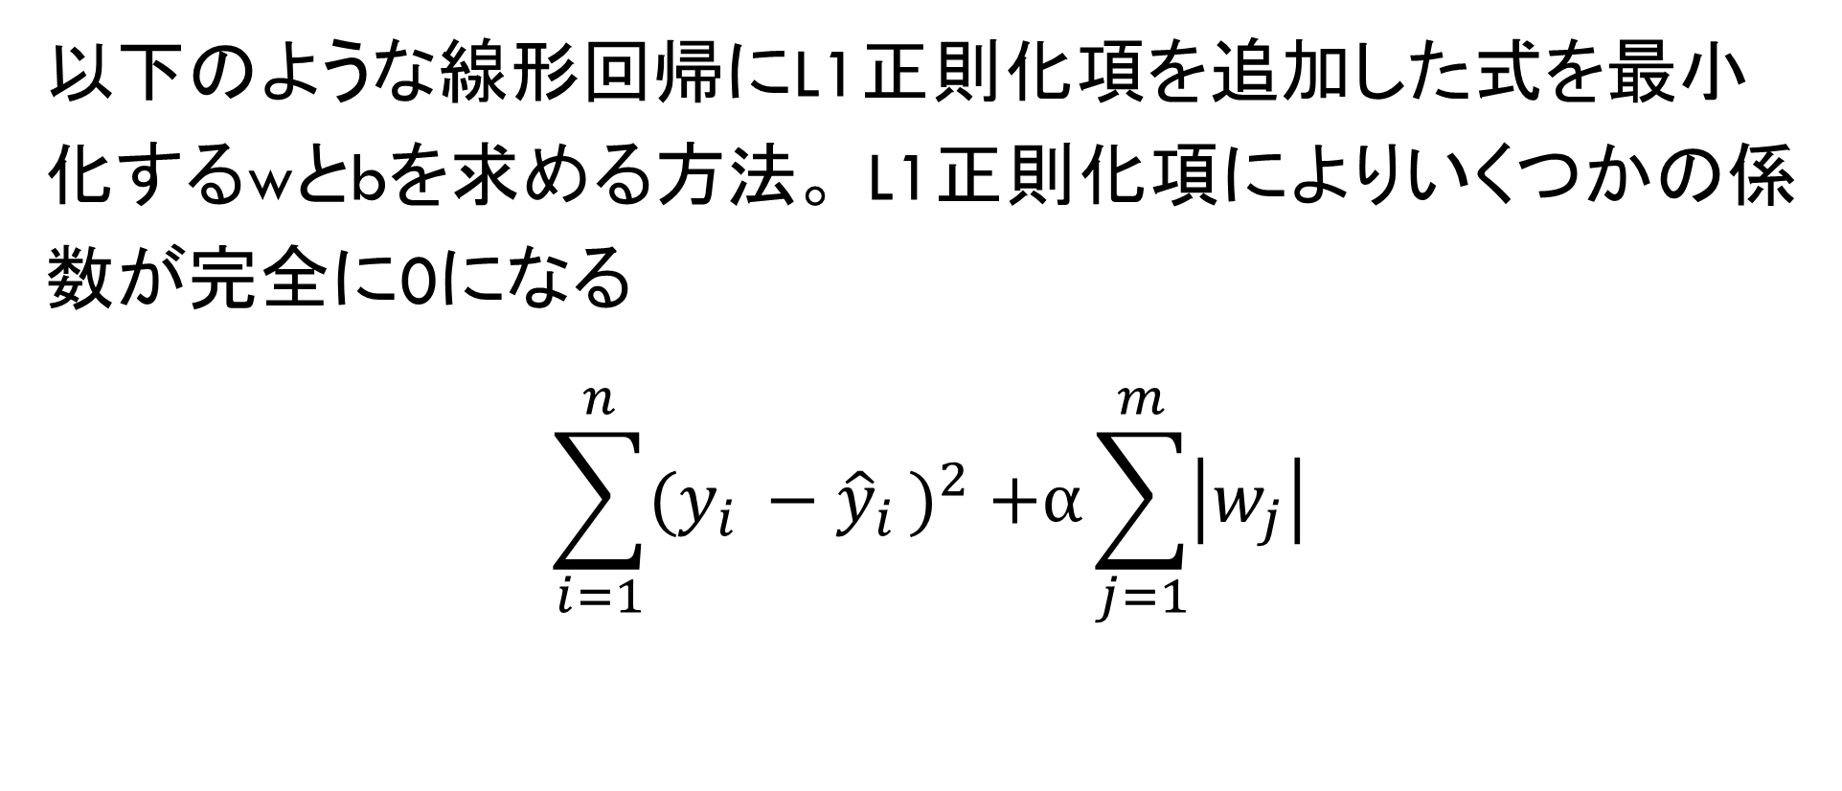
Lasso回帰
以下のような線形回帰にL1正則化項を追加した式を最小化するwとbを求める方法。 L1正則化項によりいくつかの係数が完全に0になる
$$\sum_{i=1}^{n}{{(y_{i }−{\hat{y}}_{i })}^{2} +α\sum_{j=1}^{m}{\left|w_{j}\right|}}$$

Slide 16
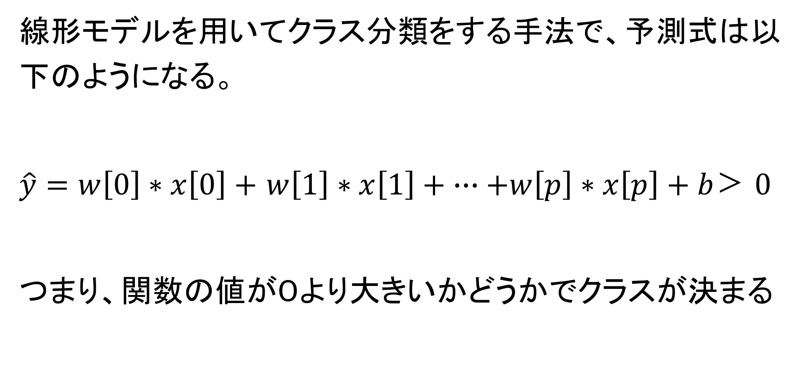
クラス分類のための線形モデル
線形モデルを用いてクラス分類をする手法で、予測式は以下のようになる。
$\hat{y}=w\left[0\right]∗x\left[0\right]+$ $w\left[1\right]∗x\left[1\right]+ ∙∙∙+w\left[p\right]∗x\left[p\right]+b$＞ $0$
つまり、関数の値が０より大きいかどうかでクラスが決まる

Slide 17
使用するアルゴリズム
・ロジスティック回帰
・線形サポートベクタマシン(LinearSVM)
どちらもデフォルトの状態ではL2正則化が行われ、正則化の強弱を決めるパラメータはCであり、Cが大きくなるにつれ正則化は弱まる。

Slide 18
参考文献
https://qiita.com/kotamatsuoka/items/1ccb41ca278e400b6197
https://www.n-insight.co.jp/niblog/20190917-1351/

